Slide 1
ПЕРПЕНДИКУЛЯРНЫЕ ПРЯМЫЕ В ПРОСТРАНСТВЕ. ПАРАЛЛЕЛЬНЫЕ ПРЯМЫЕ, ПЕРПЕНДИКУЛЯРНЫЕ К ПЛОСКОСТИ

Slide 2
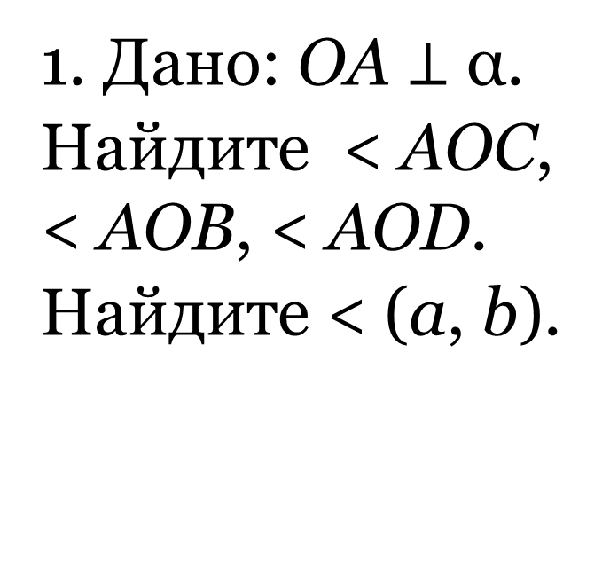
Устная работа
1. Дано: ОА $⊥$α.
Найдите <АОС, <АОВ, <AOD.
Найдите < (а, b).

Slide 3
Устная работа
2. Дано: АМ ⊥ (АВС), ВН – медиана Δ АВС.
Найдите < (ВН, АМ).

Slide 4
Устная работа
3. Дано: BF ⊥(АВС), ABCD – квадрат.
Найдите < (BF, АС),
<(BF, AD), < (BF, DC).

Slide 5
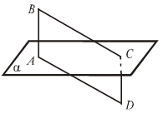
Устная работа
4. Дано: АВ ⊥ α,
CD ⊥ α, AB =CD.
Определите вид четырехугольника ABCD.

Slide 6
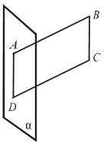
Устная работа
5. Дано: ABCD – параллелограмм,AB ⊥ α, АС = 10.
Найдите BD.

Slide 7
ПЕРПЕНДИКУЛЯРНЫЕ ПРЯМЫЕ В ПРОСТРАНСТВЕ. ПАРАЛЛЕЛЬНЫЕ ПРЯМЫЕ, ПЕРПЕНДИКУЛЯРНЫЕ К ПЛОСКОСТИ

Slide 8
ПЕРПЕНДИКУЛЯРНЫЕ ПРЯМЫЕ В ПРОСТРАНСТВЕ. ПАРАЛЛЕЛЬНЫЕ ПРЯМЫЕ, ПЕРПЕНДИКУЛЯРНЫЕ К ПЛОСКОСТИ
№ 120

Slide 9
№ 122

Slide 10
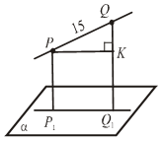
№ 125

Slide 11
Домашнее задание:
п. 15–16,
№№ 126, 119 (б, в).

